Slide 1
Презентацию подготовили:
Курчашова Кристина и Величко Роман

Slide 2
Историческая справка
Ещё со времён вавилонян и древних индусов считается, что одной из основных целей алгебры является решение уравнений и их систем.
В Древнем Вавилоне более 4000 лет назад умели решать уравнения первой, второй и некоторые уравнения третьей степени. Однако общей теории решения уравнений в те времена ещё не было.

Slide 3
Приведём задачу, найденную в папирусе Кахуна ( 18-16вв.до н.э. )
Задача сформулирована в современных обозначениях и сводится по существу к решению системы уравнений :
«Найдите числа Х и У, для которых х²+у²=100 и х : у =1: 3/4»
В папирусе задача решена методом «ложного положения». «Положим х=1, тогда у = ¾ и х²+у²= (5/4)². Но в условии х²+у²=10², значит, в качестве х нужно брать не 1, а 10 : 5/4 =8, тогда у=6»

Slide 4
В древности уравнениям придавалась геометрическая форма.
Сегодня напоминание о «геометрической алгебре» встречается, например, в терминах «квадрат числа», «куб числа» и др. ( 2² мы читаем как «два в квадрате», 2³ - как «два в кубе», уравнение вида ах+вх+с=0 называем «квадратным» и т.д.)

Slide 5

Процесс Образования Алгебры как науки
Известно, что впервые правила преобразований уравнений, обосновав их, правда, геометрически, разработал выдающийся узбекский учёный первой половины ХIв. аль-Хорезми . В ХIIв. труды аль-Хорезми были переведены на латинский язык и долгое время в Европе являлись основным руководством по алгебре. Арабское название операции «восполнение» ( перенесение отрицательных членов уравнения в другую часть) звучало как «ал-джебр», что и дало название разделу математики,занимающемуся решением уравнений, - «АЛГЕБРА»

Slide 6
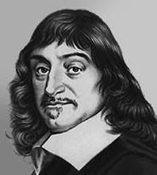
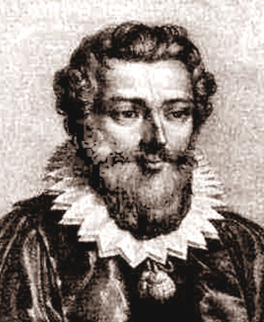
Дальнейшие преобразования
Начало освобождения алгебры от геометрической формы в IIIв. Связывают с именем древнегреческого учёного Диофанта. Однако лишь после того,как французский математик Ф. Виет ввёл буквенные обозначения для неизвестных и известных величин, и после появления трудов Рене Декарта и др.европейских учёных того времени, процесс освобождения алгебры от геометрической терминологии был завершён. Этот процесс способствовал расцвету алгебры и развитию различных её направлений: теориям уравнений, многочленов, функций и пр.

